Slide 1
最优化理论与算法
龙强
西南科技大学 理学院

Slide 2
自我介绍
龙强
重庆师范大学硕士毕业；澳大利亚联邦大学博士毕业。
爱好：篮球、羽毛球
办公室：东9A-527
联系方式：
E-mail: longqiang@swust.edu.cn
QQ: 27131375

Slide 3
最优化理论与算法简介
最优化理论与算法是一个重要的数学分支，它所研究的问题是讨论在众多的方案中什么样的方案是最优方案，以及如何找出最优方案。
例如：工程设计中怎样选择设计参数，使得设计方案既能满足设计要求，又能降低成本。
例如：资源分配中，怎样分配有限的资源，使得分配方案既能满足各方面的基本要求，又能获得好的经济效益。

Slide 4
最优化理论与算法简介
17世纪，微积分中已经出现了极值问题，后来又出现了Lagrange乘法；
1847年，法国数学家Cauchy提出了最速下降法；
19世纪40年代，第二次世界大战期间，优化问题在战争中得到了充分的运用和发展；
20世纪40年代以来，优化问题成为一门独立的学科，出现了线性规矩、整数规划、非线性规划、几何规划等许多分支。

Slide 5
课程内容介绍
第一部分 预备知识
第1章 最优化基础
第二部分 线性规划
第2章 线性规划
第三部分 最优性条件
第3章 最优性条件
第四部分 无约束非线性规划
第4章 一维搜索
第5章 无约束非线性规划的导数方法
第6章 无约束非线性规划的直接法
第五部分：约束非线性规划
第7章 约束非线性规划的可行方向法
第8章 约束非线性规划的罚函数法
第六部分：特殊优化问题
第9章 非线性最小二乘问题
第10章 二次规划
第11章 序列二次规划

Slide 6
授课对象
希望对最优化理论与算法有初步了解的本科生；
即将开始本科毕业论文，希望以最优化理论与算法作为毕业论文研究方向的同学；
运筹学相关专业研究生的入门课程；
其他对最优理论与算法感兴趣的同学。

Slide 7
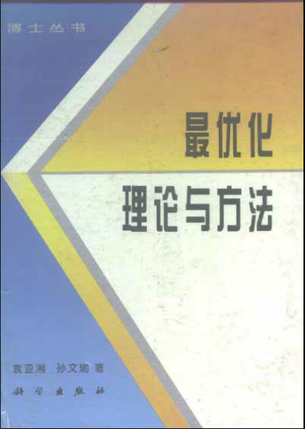
参考书目

Slide 8
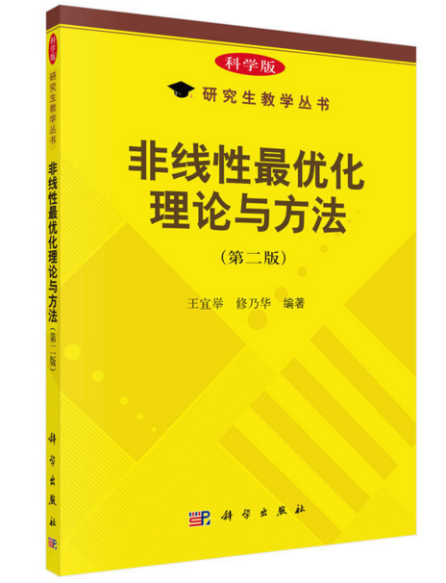
参考书目

Slide 9
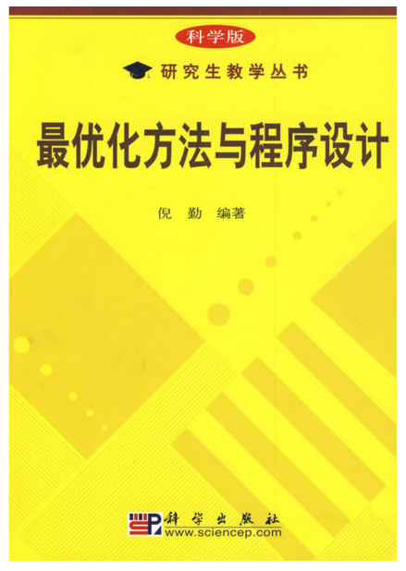
参考书目

Slide 10
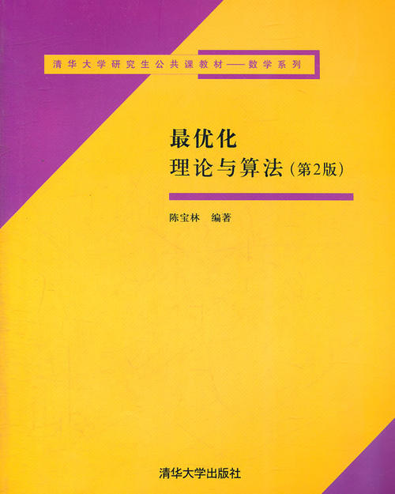
参考书目

Slide 11
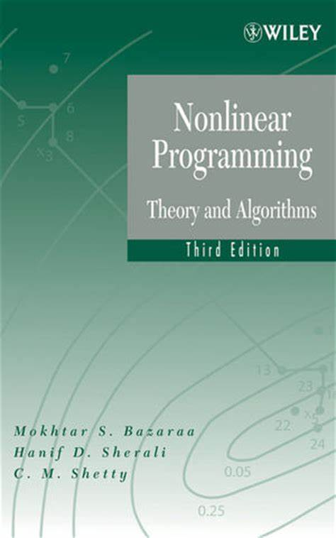
参考书目

Slide 12
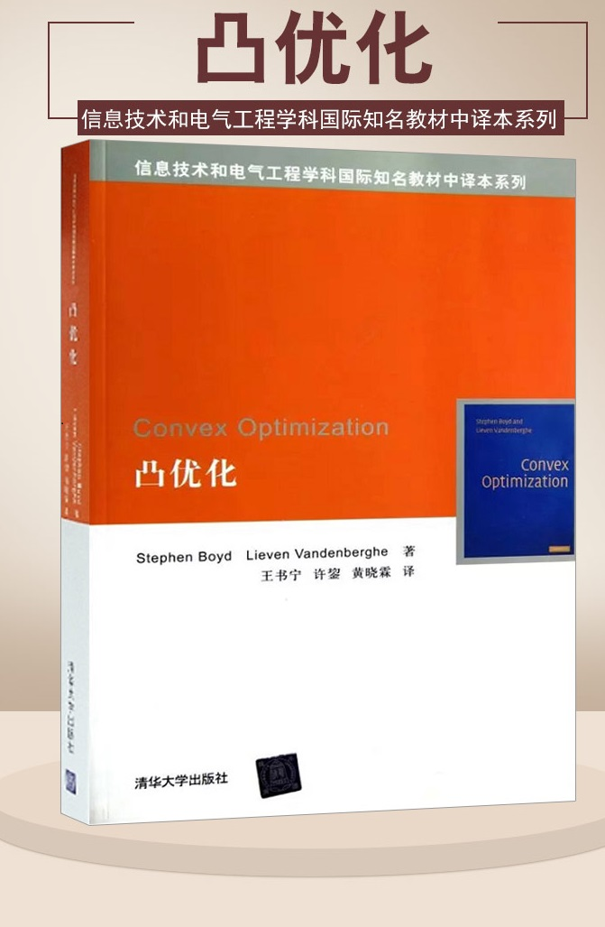
参考书目

Slide 13



